Slide 1
状压DP
杨光舜

Slide 2
状态压缩
路旁有一排100个路灯，他们其中有亮的，也有灭的，请问你该如何记录他们的状态呢？
如果用数组记录我们要耗费100空间
但如果我们用二进制表示就可以大大压缩空间，我们用0/1表示每个路灯的亮灭
例如 10101 表示1，3，5号路灯在亮起状态，2，4号路灯在熄灭状态
此时10101 可以转化为十进制形式21，只需一个存储空间就好了

Slide 3
状态压缩的优势
优势1：显而易见，空间复杂度降低了很多，可以降低几十倍。
优势2：降低了时间复杂度。
在一些题目中 常见的可以吧O(n!)复杂度降为O(n*2^n),。
优势3：码量少，状压难在思维，码量一般不大

Slide 4
经典例题
要去16个城市旅游，每个都去且只去一次，每两个城市都有距离，起点和终点随意，问最短距离花费是多少？
我们看到这个题，第一想的暴力时间复杂度是O(n!), 显然会超时。
这时我们利用状压可以降低复杂度
dp[mask][cur] mask代表已经访问了哪些点，cur代表当前在哪一点。
状态转移方程：dp[mask][cur]=min(dp[mask-(1<<(cur-1))][j]+dis[j][cur],dp[mask][cur])
最终答案就是min(dp[(1<<16)][i]) i=1,2,3...16

Slide 5
状压DP
我们发现难点状压DP难点有两处：
1.状态设定与转移方程。这一点与跟普通DP一样。
2.位运算。在状态转移的时候，我们常用位运算去做一些类似小技巧的事情，这样不仅减少了很多码量，也减少了时间。

Slide 6
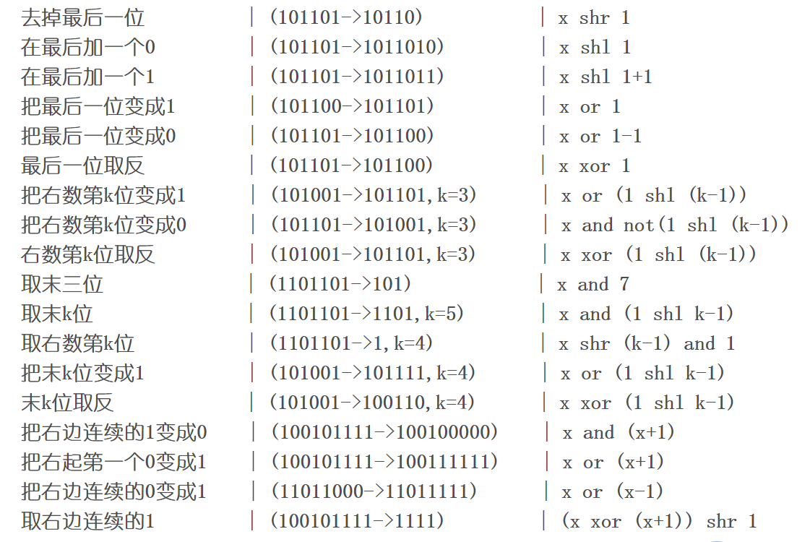
位运算

Slide 7
经典例题
在N×N的棋盘里面放K个国王，使他们互不攻击，共有多少种摆放方案。国王能攻击到它上下左右，以及左上左下右上右下八个方向上附近的各一个格子，共8个格子。
1 <=N <=9, 0 <= K <= N * N
状态转移方程：
dp[i][j][w+sit[j]]+=dp[i-1][r][w]
(j&(j>>1))

Slide 8
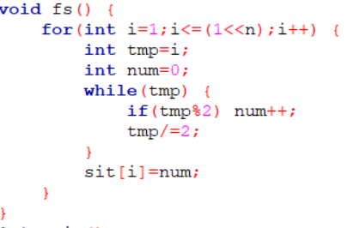
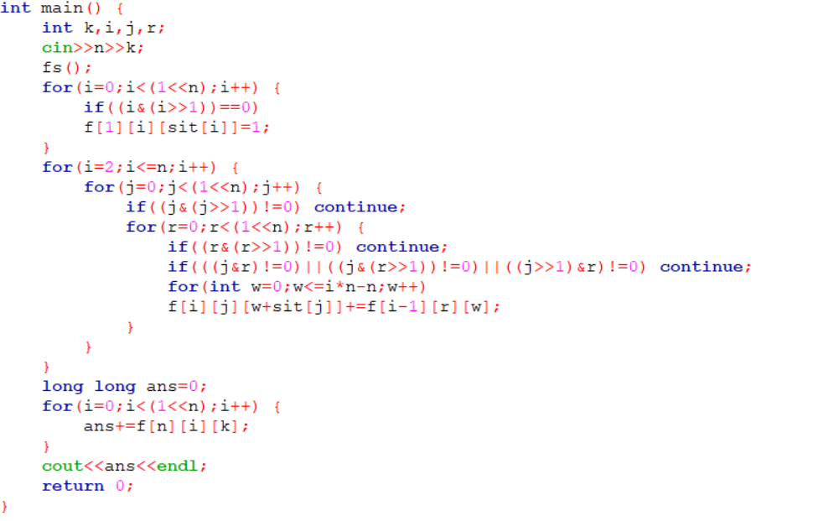
单击此处添加标题

Slide 9
题目作业：
洛谷：
https://www.luogu.com.cn/problem/P1896
https://www.luogu.com.cn/problem/P1879
https://www.luogu.org/problemnew/show/P2704
POJ:
http://poj.org/problem?id=3311
HDU:
http://acm.hdu.edu.cn/showproblem.php?pid=3001

Slide 10
谢谢大家观看

